Slide 1
TEMA: “ANÁLISIS COMPARATIVO DE PARÁMETROS TERMODINÁMICOS Y DE DESEMPEÑO DE UN MOTOR DE COMBUSTIÓN INTERNA DE 4 TIEMPOS CICLO OTTO UTILIZANDO NANOPARTÍCULAS.”
DEPARTAMENTO DE CIENCIA DE LA ENERGÍA Y MECÁNICA
CARRERA DE INGENIERÍA MECÁNICA
TRABAJO DE TITULACIÓN PREVIO A LA OBTENCIÓN DEL TÍTULO DE INGENIERO MECÁNICO
DIRECTOR: ING. LUIS MIGUEL CARRIÓN MATAMOROS
AUTOR: JUAN FRANCISCO MANOSALVAS LÓPEZ
Sangolquí, 2019

Slide 2
CONTENIDO
Introducción
Objetivos
Justificación
Alcance
Fundamento Teórico
Experimentación
Análisis de Resultados
Conclusiones y Recomendaciones

Slide 3
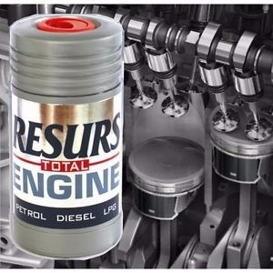
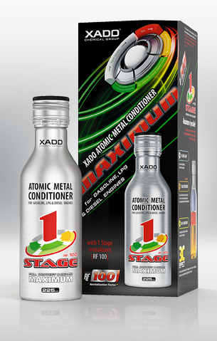
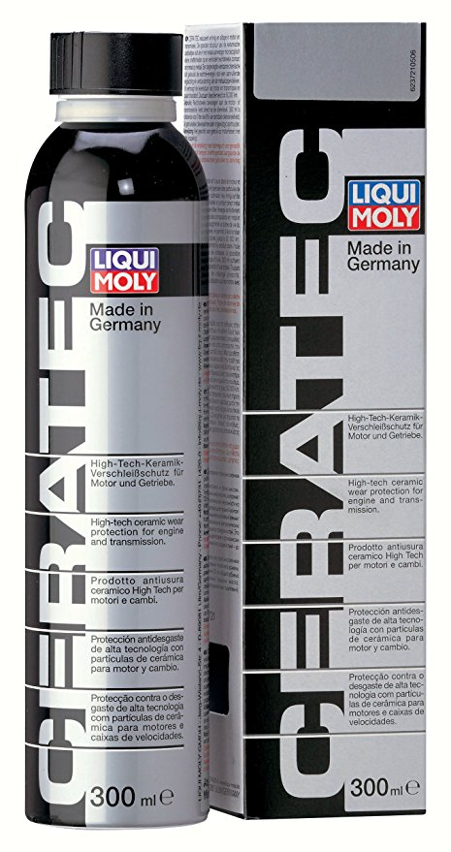
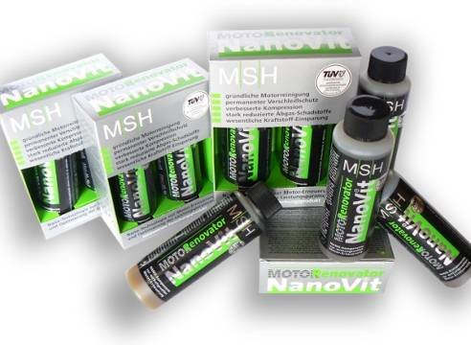
INTRODUCCION

Slide 4
Objetivos
General
Realizar un análisis comparativo de los parámetros termodinámicos y de desempeño de un motor de combustión interna de 4 tiempos, determinados en las fases previa y posterior al uso de nanopartículas como parte del sistema de lubricación.
Específicos
Determinar la variación en la eficiencia termodinámica del motor de combustión interna al utilizar nanopartículas de dióxido de Silicio-SiO2, óxido de Aluminio-Al2O3 y grafito.
Determinar si la adición de partículas nanométricas en el aceite lubricante afecta sus propiedades y a su vida útil.
Comparar cuantitativamente los parámetros de desempeño del motor (Potencia, Torque, C.E.C.) al utilizar nano partículas.
Determinar la variación en la composición estequiométrica de los gases de escape al utilizar nano partículas.

Slide 5
Justificación
Aprovechar Ventajas
Mantenimiento
Vida Útil
Respaldo Técnico en Ecuador

Slide 6
Alcance
Análisis Comparativo de parámetros termodinámicos
Presión de Compresión
Análisis Comparativo de parámetros de desempeño
Torque y Potencia
Análisis Reológico
Viscosidad
Eficiencia Térmica
Consumo de Combustible
Emisión de Gases
Vida Útil

Slide 7
Fundamento teórico
Nanómetro
Nanopartícula
Nanofluido
1nm= 1x10^-9m
<100 nm
Soluciones coloidales

Slide 8
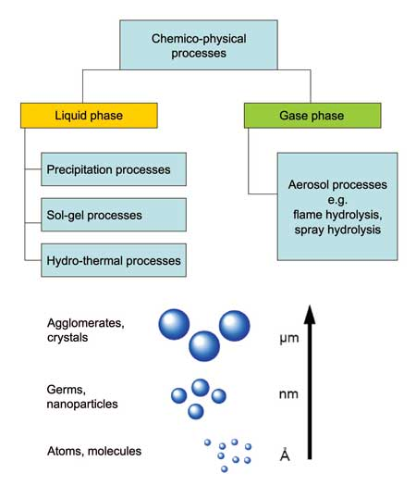
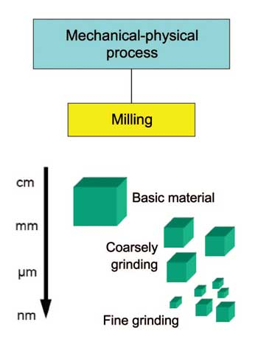
Métodos de obtención
Bottom - Up
Top - Down

Slide 9
Nanopartículas Utilizadas
Dióxido de Silicio - SIO2
Óxido de Aluminio - Al2O3
Grafito

Slide 10
NANOVIT
P. de fusión: 1713 °C
P. de ebullición: 2230 °C
SiO2
P. de fusión: 2072 °C
P. de ebullición: 2980 °C
Al2O3
Lubricante en Seco
Grafito

Slide 11
Parámetros termodinámicos
Presión de compresión
Eficiencia Termodinámica

Slide 13
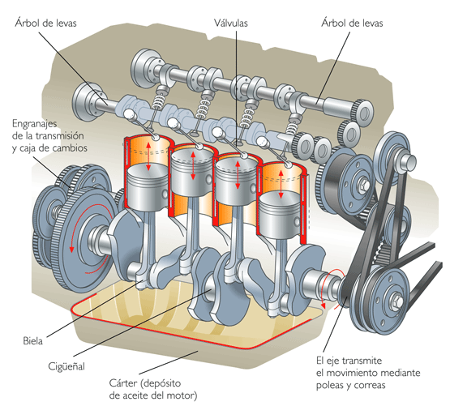
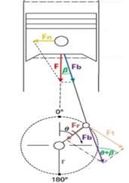
Parámetros de desempeño
Torque
Potencia
Consumo especifico de combustible
Emisiones contaminante
$$T=F_{b}∗r$$
$$P=T∗w=\frac{T∗n}{\frac{60}{2π}}$$

Slide 14
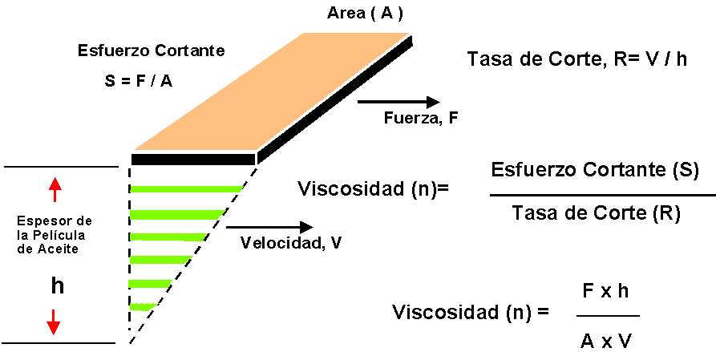
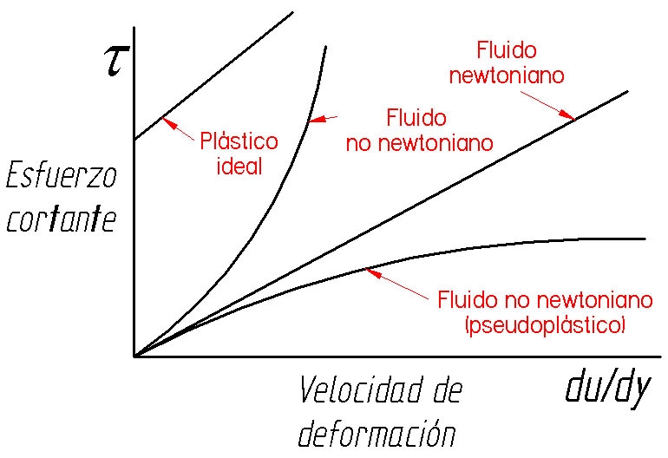
Propiedades del aceite lubricante
Viscosidad
$μ=−\frac{τ_{xy}}{\frac{dv}{dx}} [Pa.s]$
$$υ=\frac{μ}{ρ} [m^{2}.s]$$
Vida Útil

Slide 15
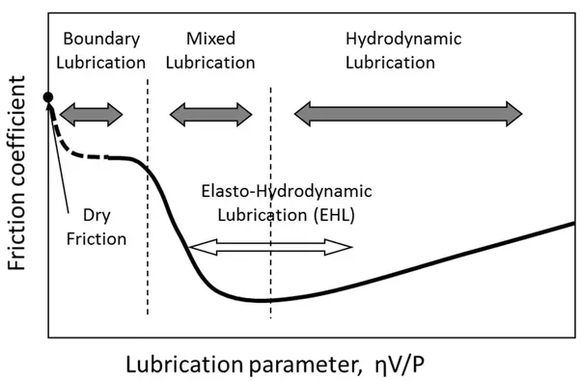
Influencia de las nanopartículas en los lubricantes
Lubricación Hidrodinámica - HD
Lubricación Elasto-Hidrodinámica - EHL
Lubricación de frontera - BL
Curva de Stribeck (Influencia de los nanoaditivos según la lubricación) Fuente: (Wang, 2003)

Slide 16
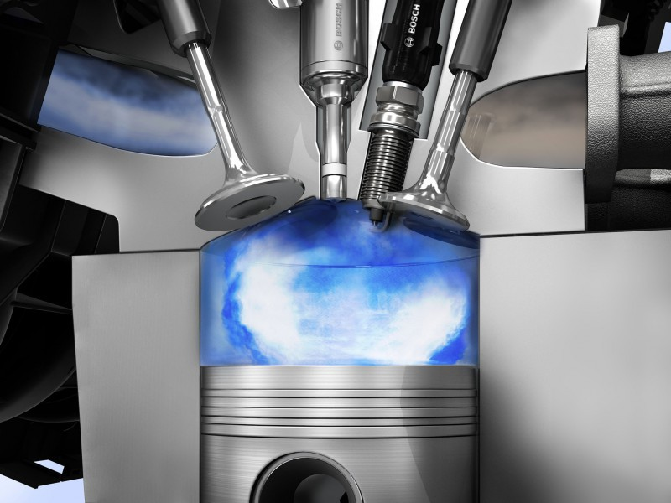
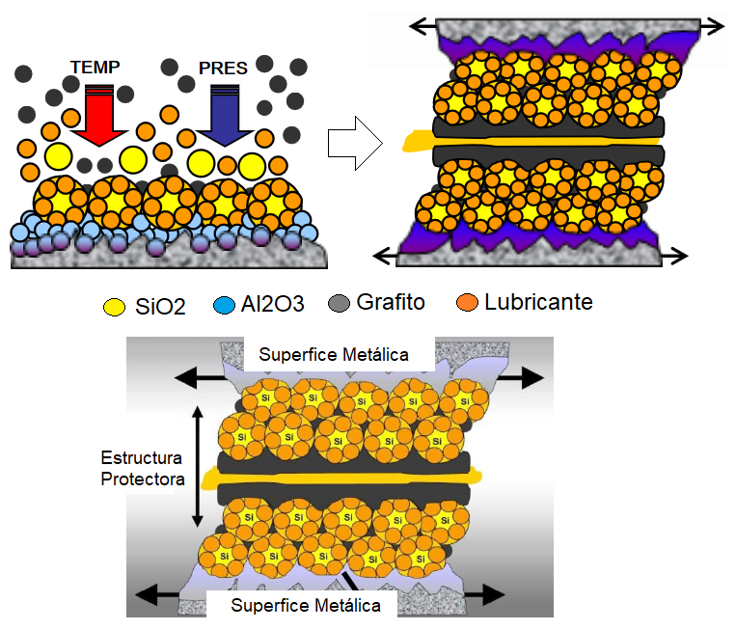
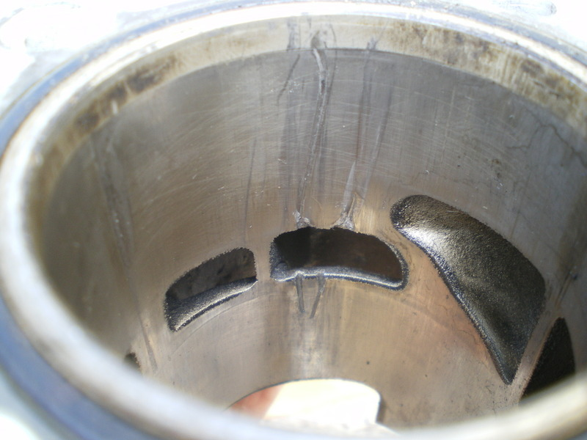
Mecanismo de Acción
1
LIMPIEZA
2
PROTECCIÓN

Slide 17
EXPERIMENTACIÓN

Slide 18
EXPERIMENTACIÓN
TAMAÑO DE LA MUESTRA
$$n=\frac{Z_{α}^{2}∗p∗q}{e^{2}}$$
Donde:
$Z_{}=Nivel de confianza, al 95\%=1.96$
$p=Probabilidad de éxito$
$q=\left(1−p\right), Probabilidad de fracaso$
$e=Precisión \left(error máximo admisible\right), de 5 a 10\%$
$$n=\frac{{1.96}^{2}∗0.99∗0.01}{{0.1}^{2}}=3.88$$
$$n4$$
: $3=\frac{K^{2}∗0.99∗0.01}{{0.1}^{2}}$
$$3=\frac{K^{2}∗0.99∗0.01}{{0.1}^{2}}$$
Interpolando el valor K=1.74 en la tabla, se obtiene que al realizar 3 pruebas de cada experimento el nivel de confianza es de 91.88%.

Slide 19
EXPERIMENTACIÓN
ESPECIFICACIONES DEL VEHÍCULO
VIN: 899KIAKNAG4EA40 | Serie de motor: G4ED5H010892
Marca: KIA | Modelo: CERATO 5
Versión: HATCHBACK | Año modelo: 2005
Torque: 142Nm @ 4500 RPM | Potencia: 105 HP @ 5800 RPM
Cilindrada y número de cilindros: $1599 cm^{3},$ 4 cilindros | Modelo del motor: DOCH 16 Válvulas
Disposición de cilindros: 4 en línea | Posición del motor: TRANSVERSAL
Combustible: Gasolina (Extra) | Tracción: DELANTERA
Tonelaje: 0.75 T | País de origen: KOREA
Designación de tamaño de neumáticos: 185/65R15
Tipo de frenos: Frenos de disco, tambores | Numero de ejes: 2
Categoría-Subcategoría-Código-Tipo: M1- HBK- HATCHBACK | Clase:
Caso de estudio, motor Kia DOHC Fuente: (Autoría propia)

Slide 20
EXPERIMENTACIÓN
Protocolo Inicial
Para la realización de cada una de las pruebas en él CCICEV se siguió el siguiente protocolo de verificación y puesta a punto del automotor.
Inspección visual integral.
Verificación de condiciones de operación del vehículo
¼ de tanque de combustible.
Nivel de aceite de motor.
Nivel de agua y liquido refrigerante en radiador.
Presión de neumáticos adecuada. (30 bares = 3x10^6 Pascal para este caso).

Slide 21
EXPERIMENTACIÓN
Condiciones ambientales de prueba:
$T° Ambiente=77.4 \left[°F\right]=25.2 °C=298.37°K$
$T° Aire Aspirado=119.3 [°F]=48.5 °C=321.65°K$
$Humedad Relativa del aire=31.8\%$
$Presión del Aire=73.670 [KPa]$
$T° Aceite=198−203\left[°F\right]=92.2−95 °C=365.4−368.2°K$

Slide 22
EXPERIMENTACIÓN
Protocolo de adición de nanopartículas

Slide 23
EXPERIMENTACIÓN
Cantidad de nanopartículas utilizadas en cada etapa
 | Fase 1 [limpieza] | Fase 2 | TOTAL
Cantidad de Aceite (L) | 4 | 4 | 4000 ml
Cantidad de Aditivo (ml/lt) | 1 | 1.5 | -
Total, Nanofluido Utilizado (ml) | 4 | 6 | 10 ml
Porcentaje utilizado | 0.1% | 0.15% | -

Slide 24
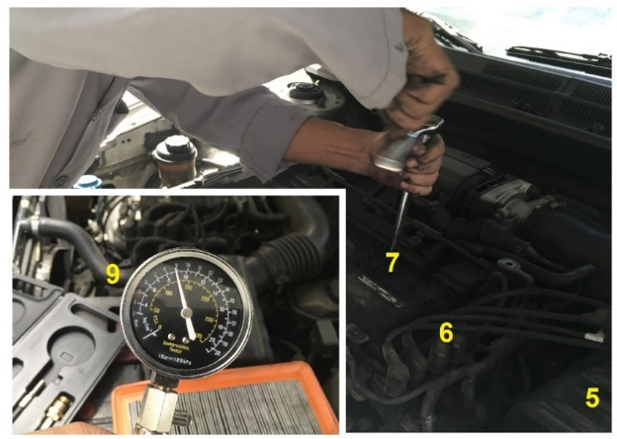
Presión de compresión
EXPERIMENTACIÓN
Encender y calendar motor
Apagar el motor
Retirar el depurador de aire.
Desconectar todos los cables de alta tensión (AT) del distribuidor, con el motor detenido y en caliente.
Desenroscar y retirar todas las bujías.
Colocar la punta del manómetro (compresímetro) en el cilindro 1.
Medir la compresión en el cilindro 1, para lo cual se acciona el motor de arranque (asistido por otra persona), durante unos segundos (aprox. 4 seg.) con el pedal del acelerador pisado a fondo, hasta que se estabilice la aguja del manómetro.
Repetir los pasos anteriores para cada uno de los cilindros del motor.
Registro de datos

Slide 25
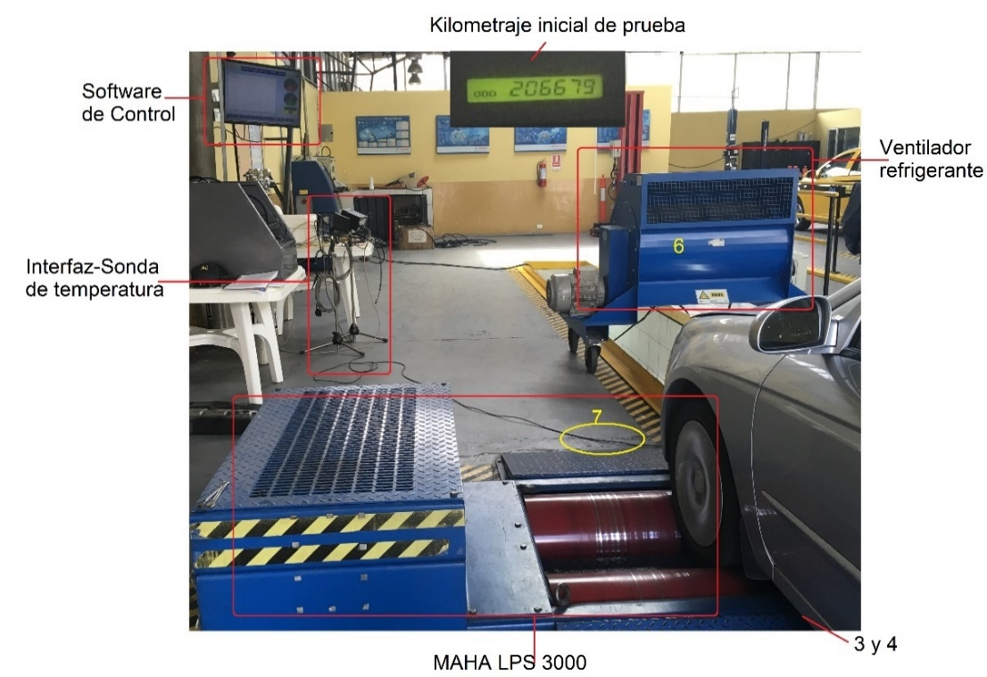
Torque y Potencia
EXPERIMENTACIÓN
Cumplimiento del protocolo de verificación inicial.
Registro del kilometraje inicial de prueba.
Se alineó y centró el vehículo sobre los rodillos del dinamómetro.
Verificación de posición del vehículo con rodillos en marcha.
Colocar el ventilador refrigerante frente al vehículo.
Introducir la sonda de temperatura en el ducto de la bayoneta del aceite.
Establecer condiciones de prueba en el equipo de medición.
Verificar temperatura de operación, debe alcanzar los 198°F antes de iniciar la prueba.
Realizar la medición de torque y potencia.

Slide 26
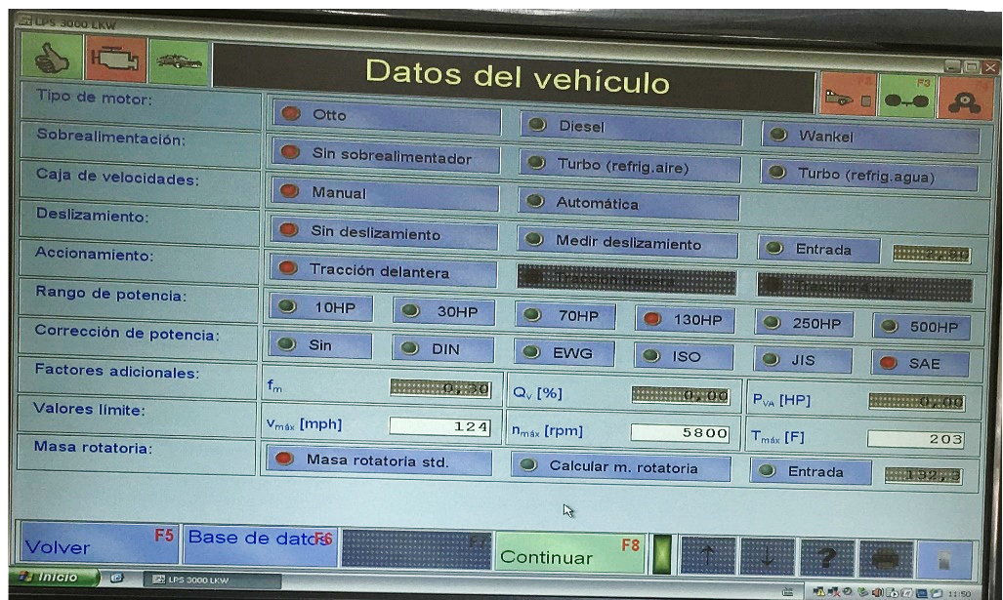
EXPERIMENTACIÓN
SAE J1349

Slide 27
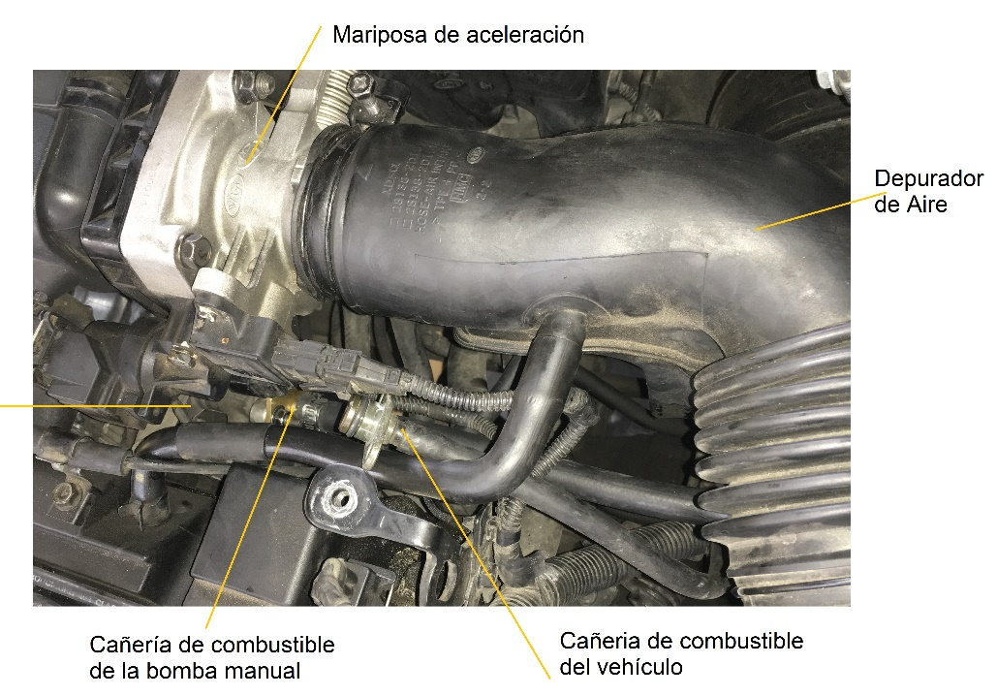
Consumo de Combustible
EXPERIMENTACIÓN
Cumplimiento del protocolo de verificación inicial.
Registro del kilometraje inicial de prueba.
Se alineó y centró el vehículo sobre los rodillos del dinamómetro.
Verificación de posición del vehículo con rodillos en marcha.
Anclaje del automotor utilizando fajas tensoras.
Colocar el ventilador refrigerante frente al vehículo.
Llenar la bomba de presión manual con 5 litros de combustible.
Dar inicio al protocolo IM 240 en el software de control MAHA Maschinenbau Haldenwang.

Slide 28
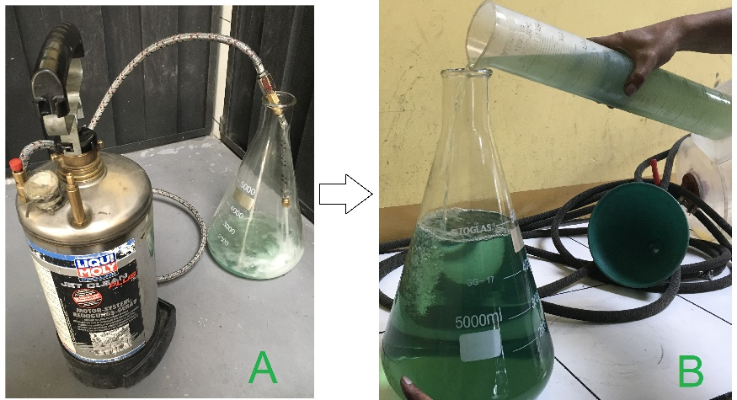
EXPERIMENTACIÓN
Ciclo de marcha IM240
Medición de combustible consumido

Slide 29
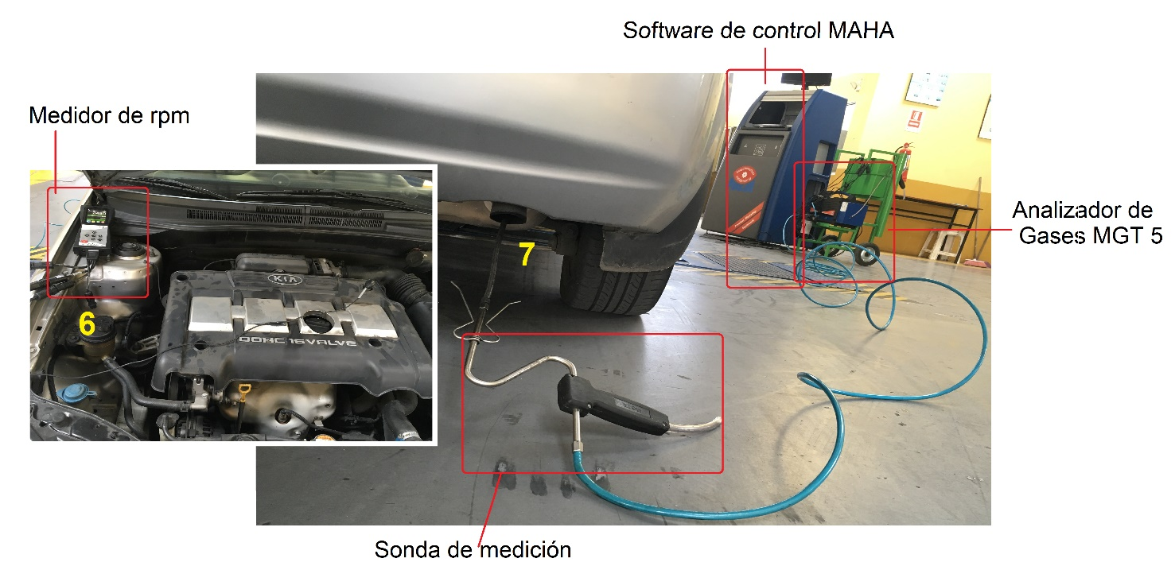
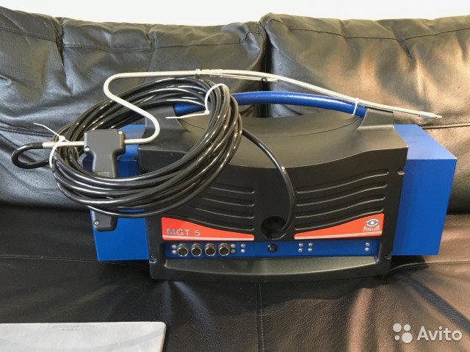
EXPERIMENTACIÓN
Emisiones Contaminantes
Cumplimiento del protocolo de verificación inicial.
Registro del kilometraje inicial de prueba.
Encender el equipo MAHA y seleccionar el tipo de vehículo y condiciones de prueba.
Calibración del equipo de medición de gases.
Prueba inicial para comprobar hermeticidad y niveles de HC.
Conexión del medidor de revoluciones.
Conexión de la sonda en el tubo de escape.
Realizar las mediciones respectivas en ralentí y en condición acelerada.
Registro de datos

Slide 30
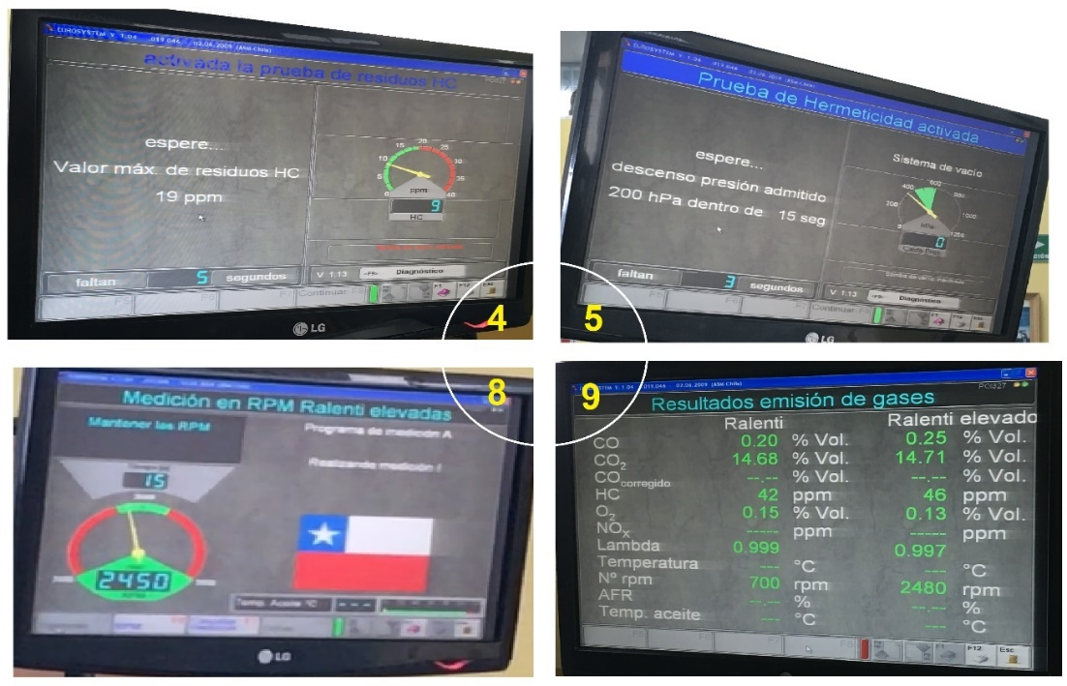
EXPERIMENTACIÓN
Norma (NTE) INEN 2203/2204

Slide 31
EXPERIMENTACIÓN
Aceite lubricante
Aceite Shell Helix Hx3 25W60 – Nuevo/Sin Nano Partículas
Aceite Shell Helix Hx3 25W60 – Nuevo/Con Nano Partículas
Aceite Shell Helix Hx3 25W60 – Usado/Sin Nano Partículas
Aceite Shell Helix Hx3 25W60 – Usado/Con Nano Partículas
Rampa de temperatura desde 25°C a los 110°C para obtener el comportamiento de la viscosidad, específicamente los puntos de interés serán a 40° y 100°C, valores de referencia comparativa según la norma ASTM D445.

Slide 32
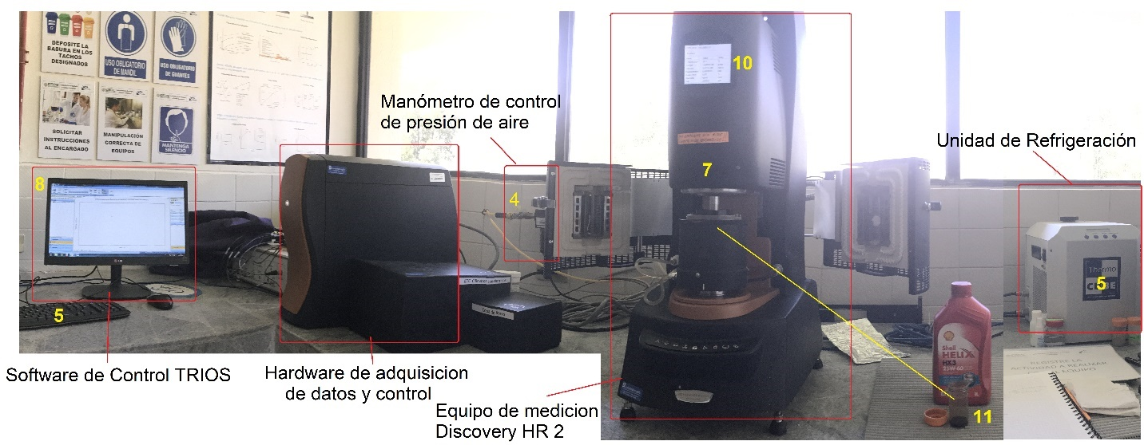
EXPERIMENTACIÓN
Aceite lubricante
Obtener las muestras de aceite Con y Sin NP
Homogeneizar muestras utilizando el agitador magnético.
Protocolo de encendido Reómetro Discovery HR 2
Encender la unidad de control junto con la unidad refrigerante y finalmente el equipo de medición D HX2.
Instalar el rotor de vanos.

Slide 33
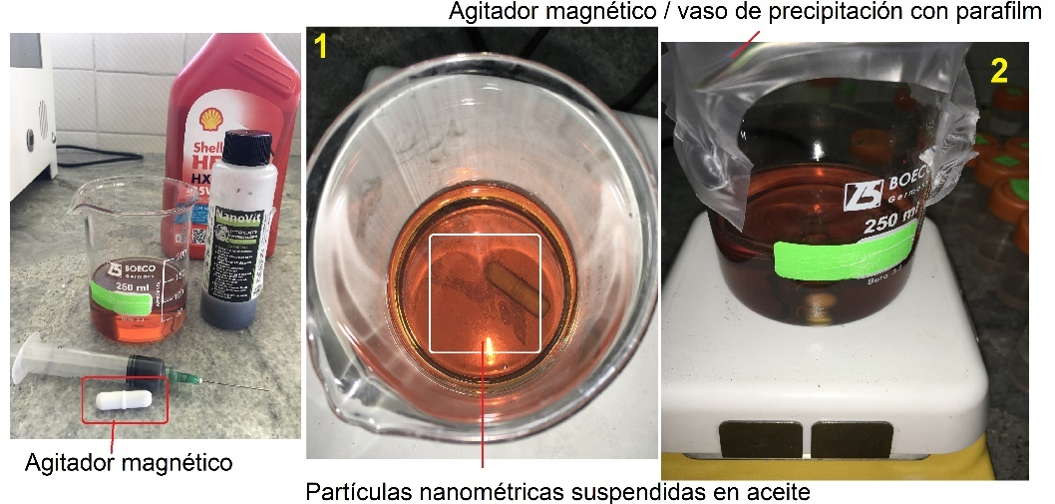
EXPERIMENTACIÓN
Se acopla el accesorio de cilindros concéntricos
Censado automático del equipo atreves del software de control TRIOS TA.
Calibrar equipo antes de cada medición
Establecer parámetros para protocolo de prueba, estos fueron:
Rampa de temperatura de 25 a 110°C
Velocidad de cizalla $\left[\dot{γ}\right]=510 [s^{−1}]$
Generar el proceso de pre-cizalla.
Concluida la prueba desechar el testigo y utilizar una nueva muestra en la siguiente prueba.
Esperar que la temperatura vuelva al punto inicial y repetir el proceso.
Registrar los datos

Slide 34
ANÁLISIS DE RESULTADOS

Slide 35
ANÁLISIS DE RESULTADOS
Presión de compression
En este caso la relación de compresión es 10:1 por lo que la presión de compresión seria de 11 bares, equivalentes a 159.5 Psi (1.099 MPa).

Slide 36
ANÁLISIS DE RESULTADOS

Slide 37
RESULTADOS
Torque

Slide 38
RESULTADOS
Potencia Indicada

Slide 39
RESULTADOS
Potencia al Freno (Efectiva)

Slide 40
ANÁLISIS DE RESULTADOS
Eficiencia Térmica
$${\text{}}_{térmica}=1−\frac{1}{r^{κ−1}}$$
Donde:
$$r=relacion de compresión=10$$
$$=Coeficiente de dilatación adiabática=\frac{Cp}{Cv}=1.4$$
$${\text{}}_{térmica}=1−\frac{1}{{10}^{1.4−1}}=1−\frac{1}{2.511}$$
$${\text{}}_{térmica}=0.60189= 60.189\%$$

Slide 41
Sin Nanopartículas:
$${\text{}}_{térmica}=\frac{P_{μ}}{P_{Suministrada}}$$
$$P_{μ}=Potencia indicada=M∗$$
$$P_{f}=Potencia al freno$$
$$=\left(87.27\left[lb.ft\right]∗\frac{1.3558\left[N.m\right]}{1\left[lb.ft\right]}\right)∗\left(3100\left[rpm\right]∗\frac{2π}{60}\right)$$
$$P_{f}=29.50 \left[HP\right] @5400 rpm$$
$$\left.=21.90 [KW\right]$$
$$P_{μ}=38410.46\left[N.\frac{m}{s}\right]$$
$$P_{Suministrada}=\dot{mf}∗P_{Calorifico}=C∗ρ∗Q$$
$$P_{μ}=38.41\left[KW\right]= 51.508 \left[HP\right]$$
$$P_{Suministrada}=79.45\left[KW\right]$$
$$=7\left[\frac{lt}{h}\right]∗0.85\left[\frac{kg}{lt}\right]∗11500\left[\frac{kcal}{kg}\right]$$
$$=\frac{21.90 \left[KW\right]}{ 79.45 \left[KW\right]}$$
$$P_{Suministrada}=79.449\left[KW\right]$$
$${\text{}}_{Al freno}=0.2754=27.54\%$$
$$=\frac{38.41\left[KW\right]}{79.449 \left[KW\right]}$$
$${\text{}}_{térmica−Indicada}=0.4834=48.3\%$$

Slide 42
Con Nanopartículas:
$$P_{μ}=Potencia indicada=M∗\text{ω}$$
$$P_{f}=Potencia al freno$$
$$P_{f}=31.23\left[HP\right] ≅ @5400 rpm =23.23 [KW]$$
$$P_{μ}=37.77\left[KW\right] 44.38 \left[HP\right]$$
$$P_{Suministrada}=\dot{mf}∗P_{Calorifico}=C∗ρ∗Q$$
$$=\frac{23.23 \left[KW\right]}{ 79.45 \left[KW\right]}$$
$$P_{Suministrada}=79.449\left[KW\right]$$
$$=\frac{37.77 \left[KW\right]}{79.449\left[KW\right]}$$
$${\text{}}_{Al freno}=0.2923=29.23\%$$
$${\text{}}_{térmica−Indicada}=0.475=47.55\%$$

Slide 43
Eficiencia Mecánica
3.8%

Slide 44
RESULTADOS
Consumo de combustible

Slide 45
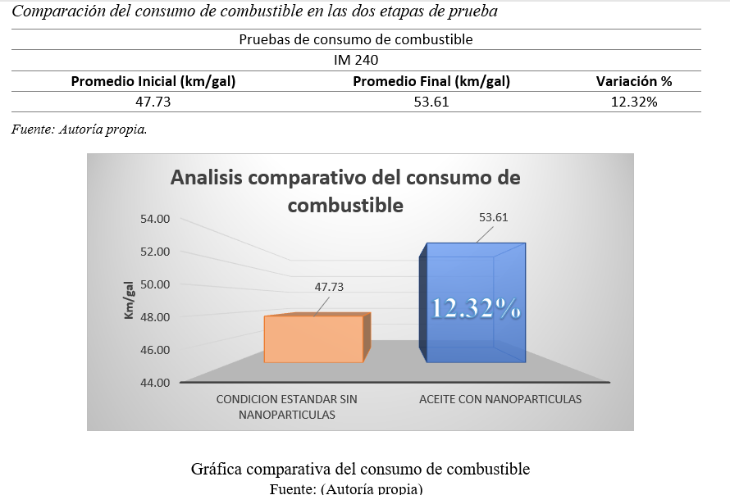

Slide 46
Consumo específico de combustible
2.91%,
mejora de 6.55 gramos
0.38%

Slide 47
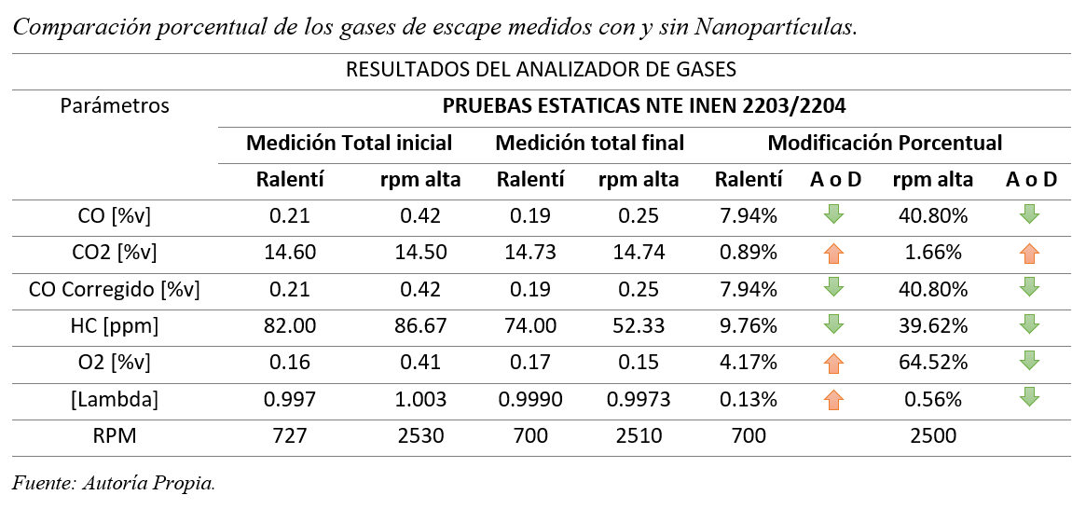
ANÁLISIS DE RESULTADOS
Análisis de la composición de los gases de escape.

Slide 48
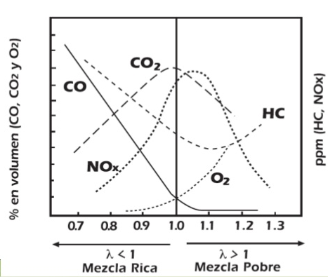

Slide 49
RESULTADOS
Análisis del aceite lubricante.

Slide 51
ANALISIS DE RESULTADOS
Vida útil aceite lubricante.

Slide 52
Conclusiones
Se concluye que la energía entregada por el combustible se aprovecha de mejor manera al utilizar nanopartículas de dióxido de Silicio-SiO2, óxido de Aluminio-Al2O3 y grafito, puesto que la eficiencia térmica del motor aumenta en el 92.35% del régimen de operación.
Al realizar la prueba reológica y analizar el aceite lubricante NUEVO con y sin nanopartículas se pudo establecer que al añadir SiO2, Al2O3 y grafito, la resistencia al Corte del aceite lubricante disminuye en 2.78% y 1.11% a 40°C y 100°C.
Adicionalmente, al analizar el aceite lubricante USADO con y sin nanopartículas (3000 km de recorrido en el motor) se pudo identificar que la viscosidad dinámica en el aceite con nanopartículas aumenta 7.49% a 40°C y no presenta variación a 100°C. Esto representa un aumento en la vida útil 1200 km.
Con la adición de nanopartículas al aceite lubricante se determinó que el torque máximo disminuye en 3.13%, lo que influye directamente en el desarrollo de la potencia indicada presentando un aumento mínimo de 0.26%.

Slide 53
Conclusiones
PE presentó un incremento de 2.69% a 5400 rpm; sin embargo, el mayor aumento porcentual de PE se da a 4500 rpm con un valor de 5.88%. Por otro lado, el rendimiento del combustible mejora en 12.32% reflejando una mejora de 6.55$\left[\frac{g}{Kw.h}\right]$ en el C.E.C. Lo que representa una ventaja puesto que se pueden recorrer 5.9 [km] más por galón de combustible consumido.
Mediante el análisis de los gases de escape se concluyo que al utilizar SiO2, Al2O3 y grafito en el aceite del motor: CO disminuye en 7.94% en ralentí y en 40.8% a altas rpm,
HC disminuyen en 9.76% en ralentí y en 39.62% a altas rpm
CO2 aumenta en 0.89% en ralentí y 1.66% a altas rpm
finalmente el O2 aumenta en ralentí en 4.17% y disminuye a altas rpm en 64.52%.
Al añadir el aditivo nanométrico “NanoVit” en el circuito de lubricación de un motor de combustión interna se puede concluir que si presenta ventajas tales como; aumento en PE, en la vida útil del aceite lubricante, en la eficiencia del combustible, en la eficiencia al Freno y reducción de emanación de gases de escape.

Slide 54
Recomendaciones
Pruebas con concentraciones porcentuales de aditivo diferentes.
Analizar el comportamiento del aceite en varias etapas de prueba.
Se recomienda efectuar la prueba de gases de escape en un motor con los parámetros fuera de especificación para evidenciar las ventajas o desventajas del nanopartículado de mejor manera.
Nanopartículas por separado.

Slide 55
GRACIAS

